Slide 1


KICK-OFF API 1
Cliente: Parceria interna

Slide 2

PROJETO
Mapear o potencial de movimentação de cargas no Aeroporto de SJK OU no Porto de São Sebastião com base em dados de importações e exportações de municípios

Slide 3
Requisitos Básicos do Projeto
DESENVOLVIMENTO DE ESTRUTURA RELACIONAL DE TABELAS COM BASE NOS DADOS DISPONIBILIZADOS
documentação no GitHub e gestão do projeto desenvolvida no JIRA SOFTWARE
Documentação do projeto de forma clara e de fácil acesso
CRIAÇÃO DE UM Dashboard intuitivo PARA VISUALIZAÇÃO DOS DADOS APRESENTADOS

Slide 4

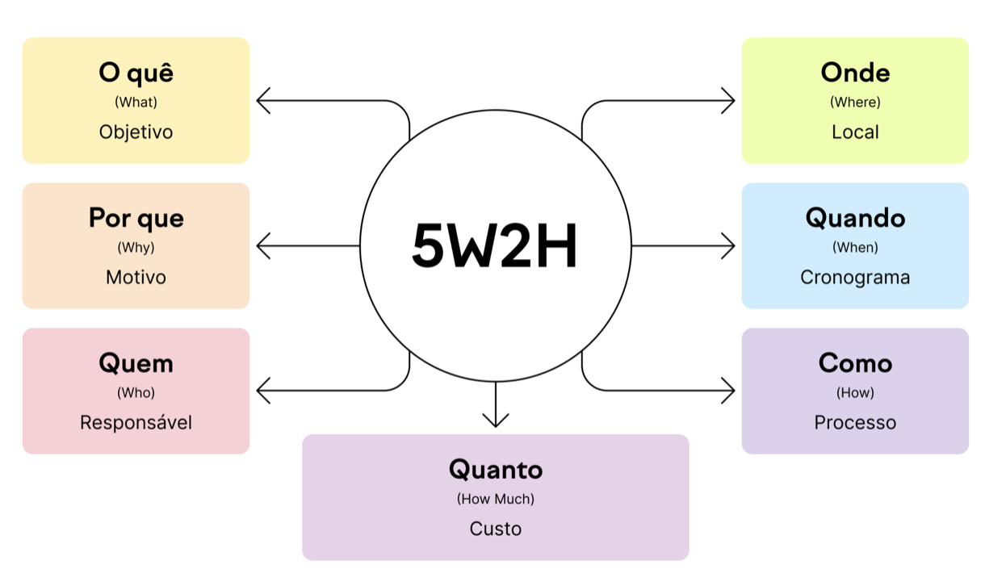


Tecnologias obrigatóriasde Informação e de Gestão

Slide 5
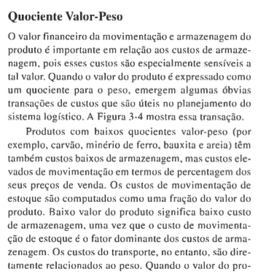
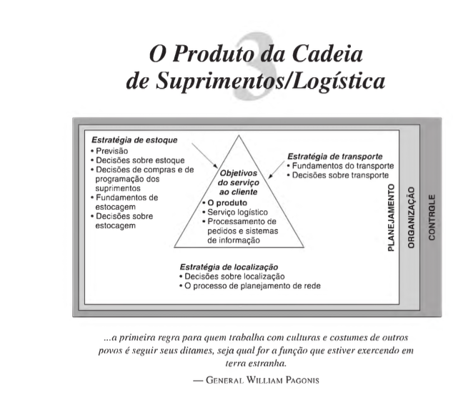

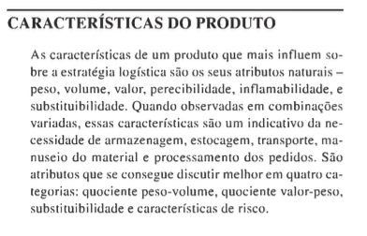
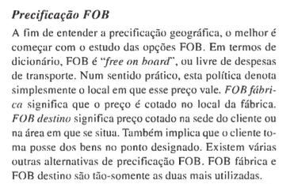
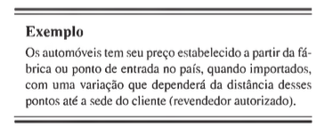
Relação do projeto com a Logística

Slide 6
Cronograma da API
Kick-off do Projeto – 04/09/2023
Apresentação Sprint 0 – 25/09/2023
Apresentação Sprint 1 – 16/10/2023
Apresentação Sprint 2 – 06/11/2023
Apresentação Sprint 3 – 27/11/2023
Feira de Soluções – 12/12/2023

Slide 7
Cronograma da API
Kick-off do Projeto – 04/09/2023
Apresentação Sprint 0 – 25/09/2023
Apresentação Sprint 1 – 16/10/2023
Apresentação Sprint 2 – 06/11/2023
Apresentação Sprint 3 – 27/11/2023
Feira de Soluções – 12/12/2023
- Backlog do produto - GitHub estruturado com link disponibilizado - Jira Software estruturado - Atribuição das atividades para a Sprint 1

Slide 8
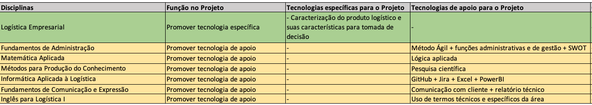
Papel das disciplinas na API 1

Slide 9
O que se espera do aluno ao final da API 1
Demonstrar entendimento sobre: termos técnicos logísticos , cadeias produtivas internacionalizadas e infraestruturas de transporte.
Saber usar (com ajuda ou autonomia) tecnologias Microsoft Power Plataform ( Power BI ) para capturar, tratar, organizar, armazenar e apresentar dados característicos
Saber usar (com ajuda ou autonomia) a tecnologia Github para gerar o portfolio do projeto e para criar seu próprio portfolio pessoal
Demonstrar automonia ao atuar em ambiente ágil de trabalho na metodologia Scrum
Demonstrar entendimento sobre o papel das soft skills no desenvolvimento profissional e pessoal
Demonstrar entendimento sobre a importância do uso do conhecimento técnico e científico, e suas tecnologias, para a resolução de desafios acadêmicos e empresariais

Slide 10

Avaliação
70% Hard Skills + 30% Soft Skills (avaliação feita em cada Sprint)
Para as Hard Skills, cada sprint possui um peso específico para a média do aluno, sendo:
Sprint 1 = 1
Sprint 2 = 2
Sprint 3 = 2
Sprint 4 = 2
Nota total de Hard Skills com os pesos de cada Sprint = 7
Nota total de Soft Skills = 3

Slide 11

Soft Skills avaliadas
Adaptabilidade
Colaboração
Comunicação
Autonomia
Proatividade

